Slide 1
Муниципальное бюджетное общеобразовательное учреждение Поливянская средняя общеобразовательная школа №29
имени Героя Социалистического труда
Владимира Сергеевича Погорельцева
Песчанокопский район Ростовская область
Фракталы
Выполнил ученик 8 класса
Серпокрылов Артём

Slide 2
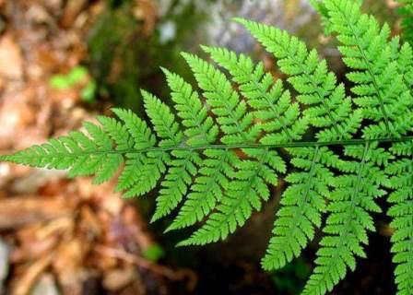
Лист папоротника

Slide 3
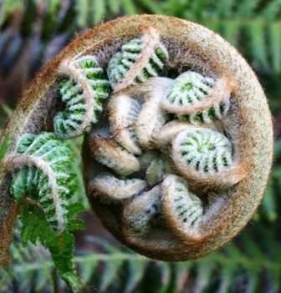
Росток папоротника

Slide 4
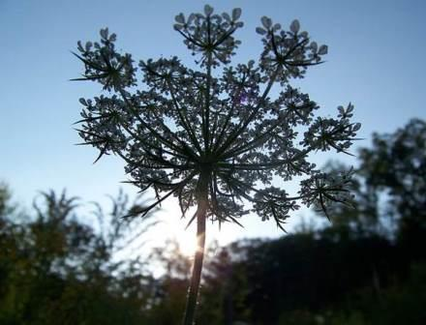
Дикая морковь

Slide 5
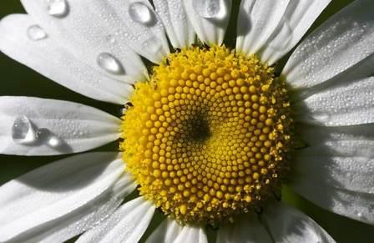
Ромашка

Slide 6
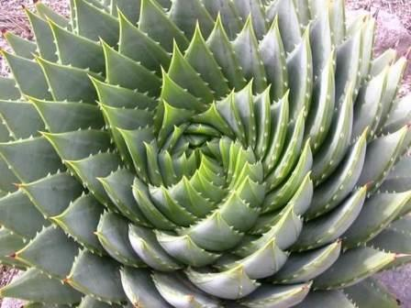

Slide 7
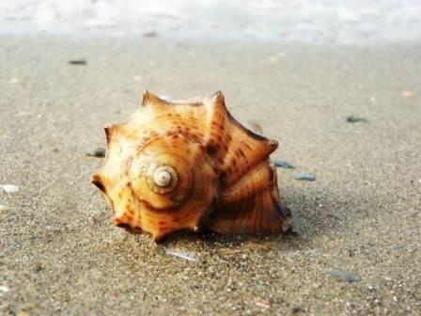
Морская раковина

Slide 8
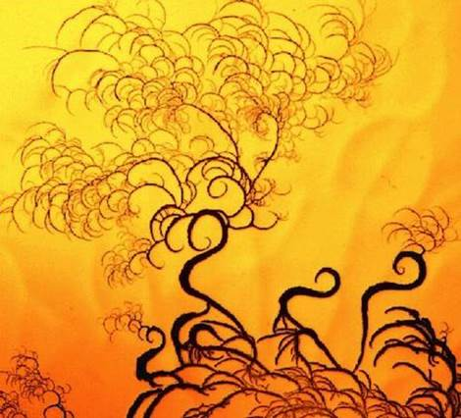
Колония бактерий

Slide 9
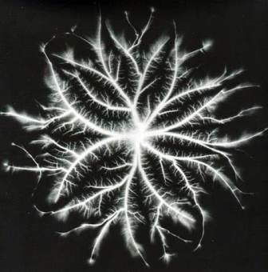
Электрический разряд

Slide 10
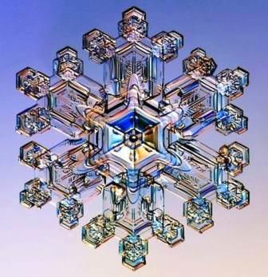
Снежинка

Slide 11
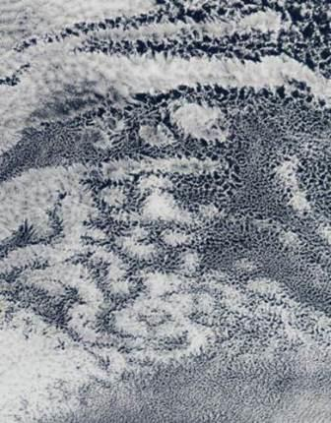
Земная атмосфера

Slide 12
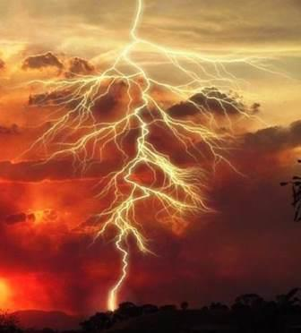
Разряд молнии

Slide 13
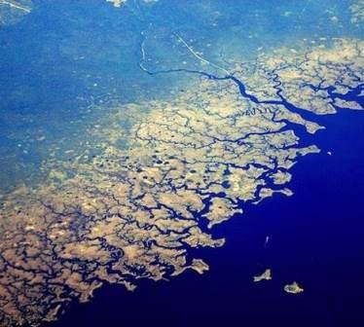
Береговая линия

Slide 14
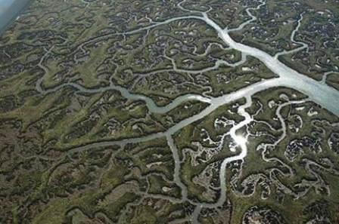
Болото

Slide 15
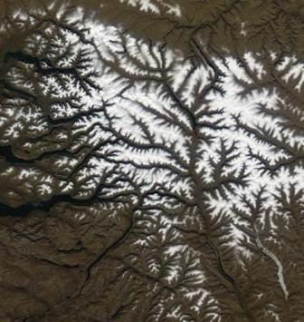
Горная система

Slide 16
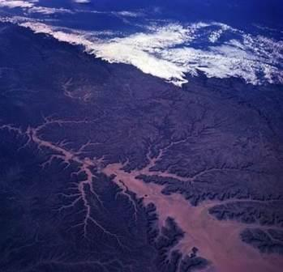
Горный хребет

Slide 17
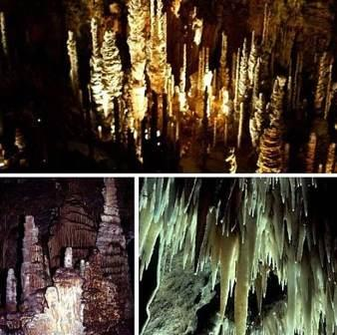
Сталактиты и сталагмиты

Slide 18
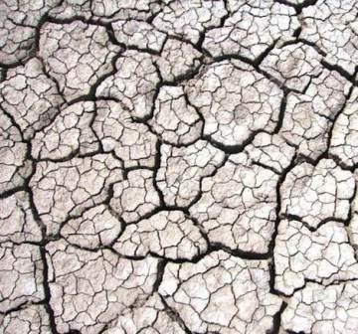
Трещины в земле

Slide 19
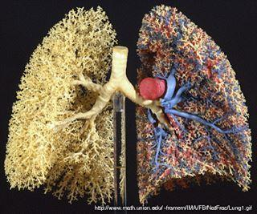
Лёгочная система человека

Slide 20
Цель: показать как фракталы проникают в различные научные области;
Задачи:
изучить историю возникновения и развития фрактальной геометрии;
исследовать области применения фракталов;
выяснить, какие программные средства существуют для построения фракталов;
освоить какую- либо программу, с помощью которой самому смоделировать фракталы.

Slide 21
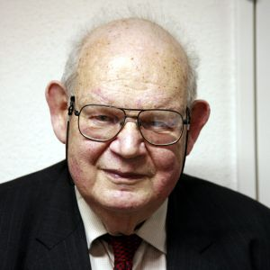

1977 год
Фрактал – это структура состоящая из частей, которые в каком-то смысле подобны целому (Б.Мандельброт).
“Fractus” – лат. – “сломаный, разбитый”.

Slide 22
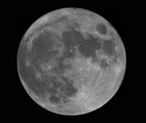
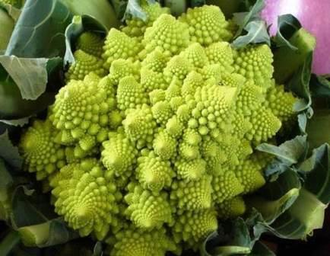
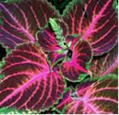

Самоподобие – основная характеристика фракталов.

Slide 23
Классификация фракталов
Фракталы
Геометрические
Алгебраические
Стохастические

Slide 24
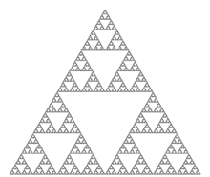
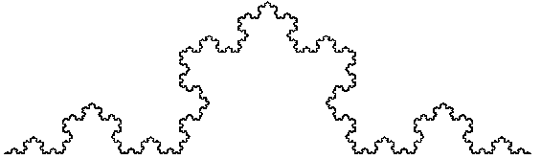
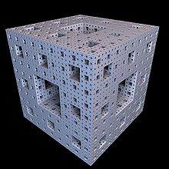
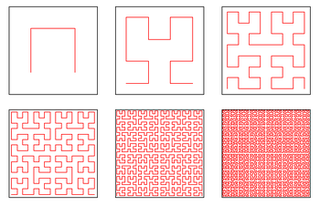
Геометрические фракталы.
Кривая Коха.
Треугольник
Серпинского.
Губка Менгера.
Кривая Пеано.
Кривая дракона

Slide 25
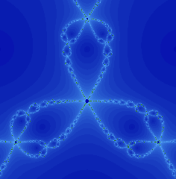
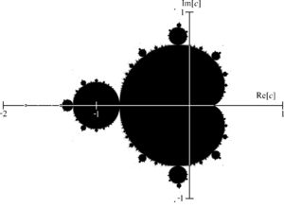
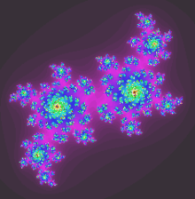

Алгебраические фракталы.
Множество
Мандельброта
f_{c}(z) = z² + с, где c — комплексное число.
Множество Жюлиа
Бассейн Ньютона
Биоморфы

Slide 26
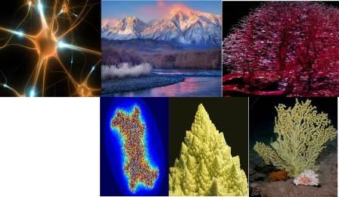
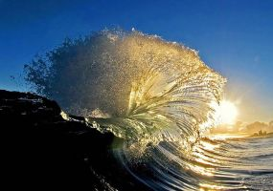
Стохастические фракталы.

Slide 27
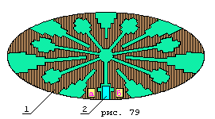
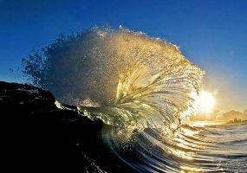
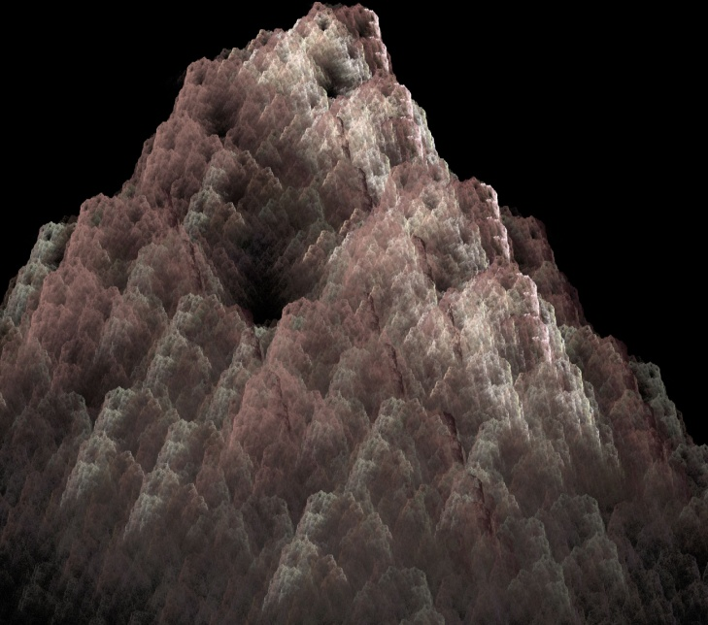
Применение фракталов
Физика
Фрактальные антенны
Моделирование турбулентности
Моделирование языков пламени и формы облаков
Разработка структуры пористых материалов
И др.

Slide 28
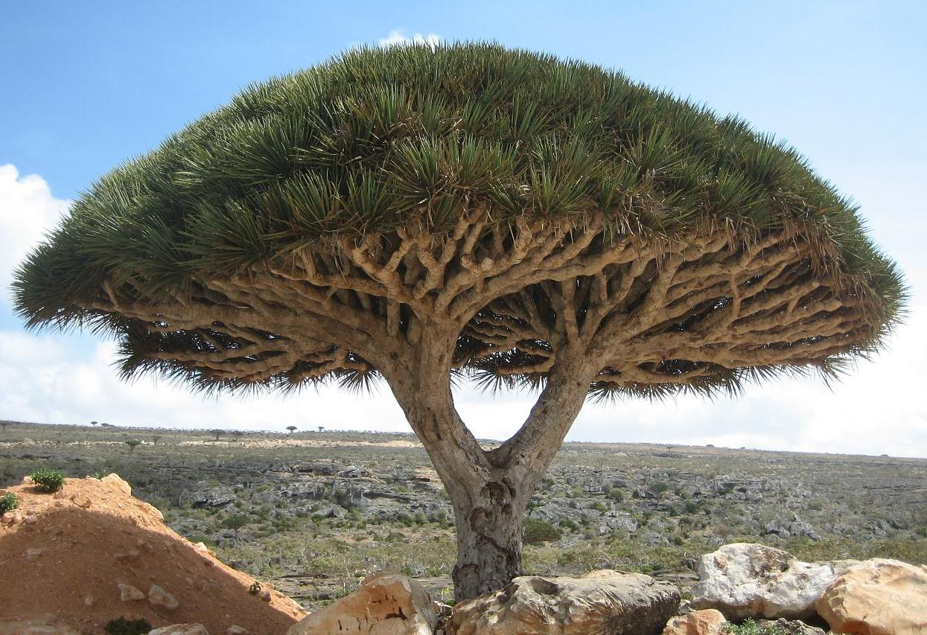
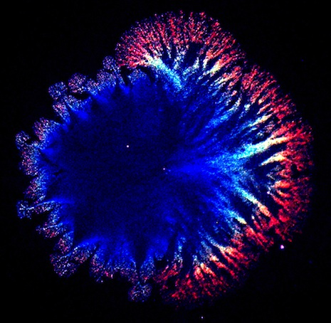
Применение фракталов
Биология
Моделирование популяций
Растения, деревья, цветы
Планктон
Коралловые рифы
И др.

Slide 29
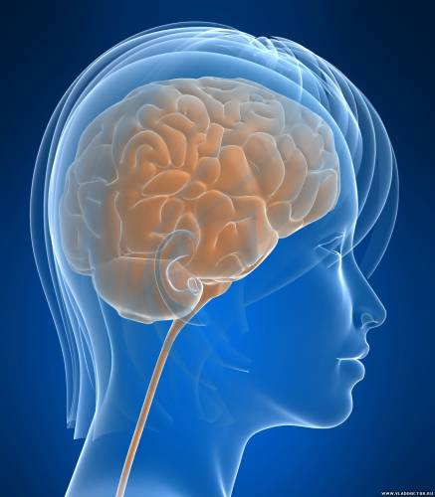
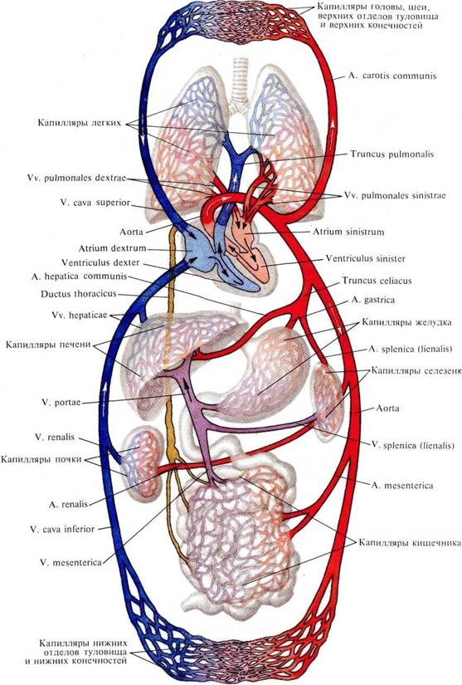
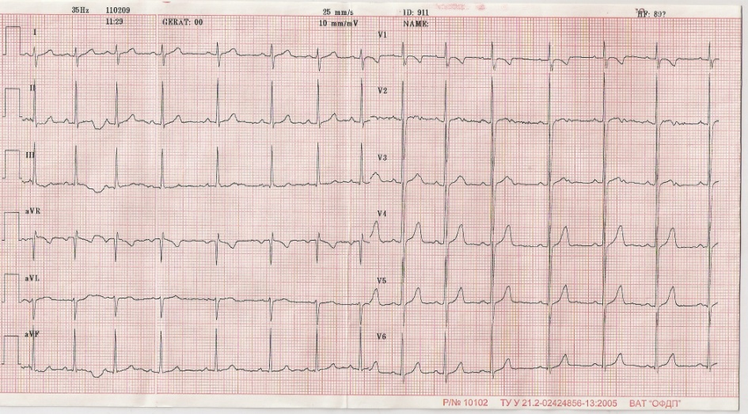
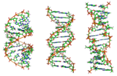
Применение фракталов
Медицина
Анализ кардиограмм
Исследование кровеносной системы человека
Исследование внутренних органов человека
И др.

Slide 30
Применение фракталов
Экономика
Исследование поведения цен на рынках
Построение моделей рынка

Slide 31
Применение фракталов
География
Моделирование топографических профилей
Анализ потока воздушных масс

Slide 32
Применение фракталов
Информатика
Фрактальное сжатие данных

Slide 33
Применение фракталов
Литература
Фрактальная структура произведений
«Книга тысячи и одной ночи»;
Я.Потоцкий «Рукопись, найденная в Сарагоссе»;
«Притча о философе»;
У. Эко «Имя розы»;
Х. Л. Борхес «В кругу развалин»;
Х. Кортасар «Жёлтый цветок»;
Ж. Перек «Кунсткамера»;
«У попа была собака, он ее любил»;
«Спляшем ,Пегги, спляшем»;
«Дом, который построил Джек».

Slide 34
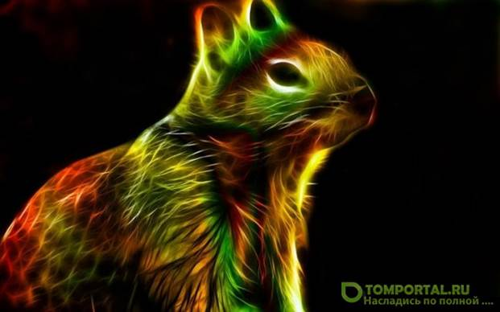


Применение фракталов
Искусство
Фрактальные картины
Фрактальная музыка
Компьютерная графика

Slide 35
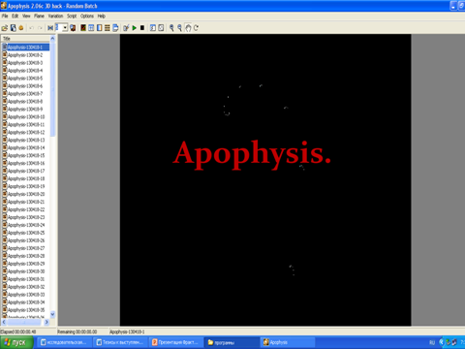

Slide 36
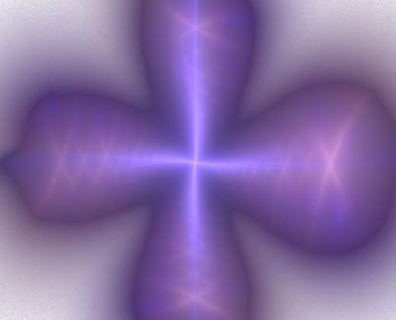
Мои фракталы

Slide 37
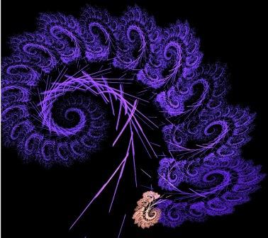

Slide 38
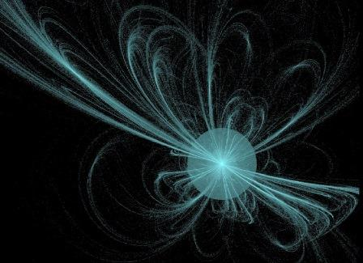

Slide 39
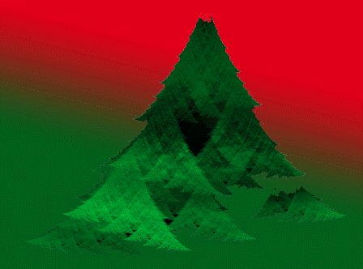

Slide 40
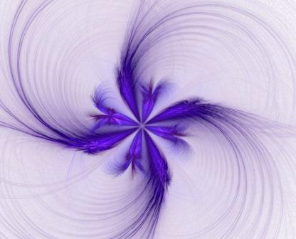

Slide 41
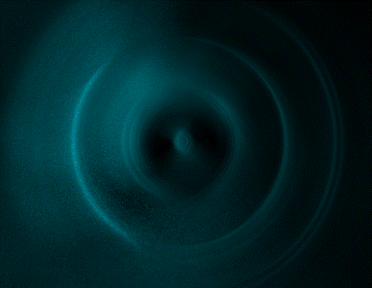

Slide 42
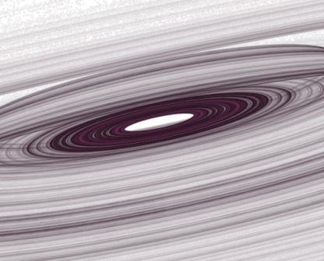

Slide 43
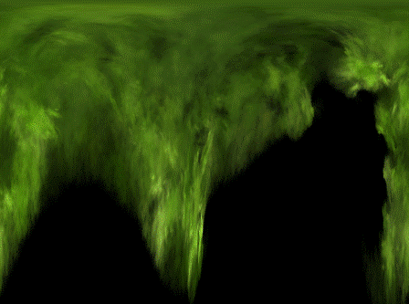

Slide 44


Slide 45


Slide 46


Slide 47


Slide 48


Slide 49


Slide 50


Slide 51


Slide 52


Slide 53


Slide 54


Slide 55


Slide 56


Slide 57


Slide 58


Slide 59


Slide 60


Slide 61


Slide 62


Slide 63


Slide 64


Slide 65


Slide 66


Slide 67
Источники
1. Бенуа Мандельброт «Фрактальная геометрия природы» - М.: Институт компьютерных исследований, 2002 г.
2. Материалы сайта Википедия.
3. Азевич А.И. Фракталы: геометрия и искусство/ Математика в школе, № 5. /, 2005.
4. Волошинов А.В. Математика и искусство – М.: Просвещение, 2000.
5. "Мир фракталов" Интернет-журнал о фракталах/ Май 2011 г/ http://fractalsreality.blogspot.com
6. Документальный фильм BBC «Фракталы. Поиски новых размерностей» http://fractalsreality.blogspot.com
7. Свободная научная энциклопедия на русском языке ВИКИНАУКА http://ru.science.wikia.com/wiki/Ru.science.wikia.com
8. Обзор фрактальных программ/Вселенная фракталов/ВсеЛенная фракталов/ http://aquale.narod.ru/obzor_fraktalnih_programm/
9. Медицинская справочная гВладивостока/http://www.vladdoctor.ru/
10. Жизнь без болезней и лекарств/ http://www.komykak.ru/index.html.
11. Программы для генарации фракталов/ http://fraktalz.narod.ru
12. Журнал Компьютер Пресс. Обзор решений для генерации изображений на базе фракталов и аттракторов/http://www.compress.ru
13. Фракталы от Apophysis/Уроки по программе / Natalia Macheda/http://apotut.blogspot.ru
14. Apophysis/ http://www.apophysis.org/
15. SourceForge/ http://sourceforge.net/projects/apophysis/files/
16. Сайт 3D Fractal http://3dfractal.ru/stati-o-fraktalah/31.html
17. С. Бернухов «Фракталы Мандельброта»/ Форекс. Журнал для трейдеров/http://fortrader.ru
18. Мескалиновые фракталы/ Фрактальные структуры в геологии/http://m-rush.ru/

